Slide 1

第58课
百钱买百鸡

Slide 2
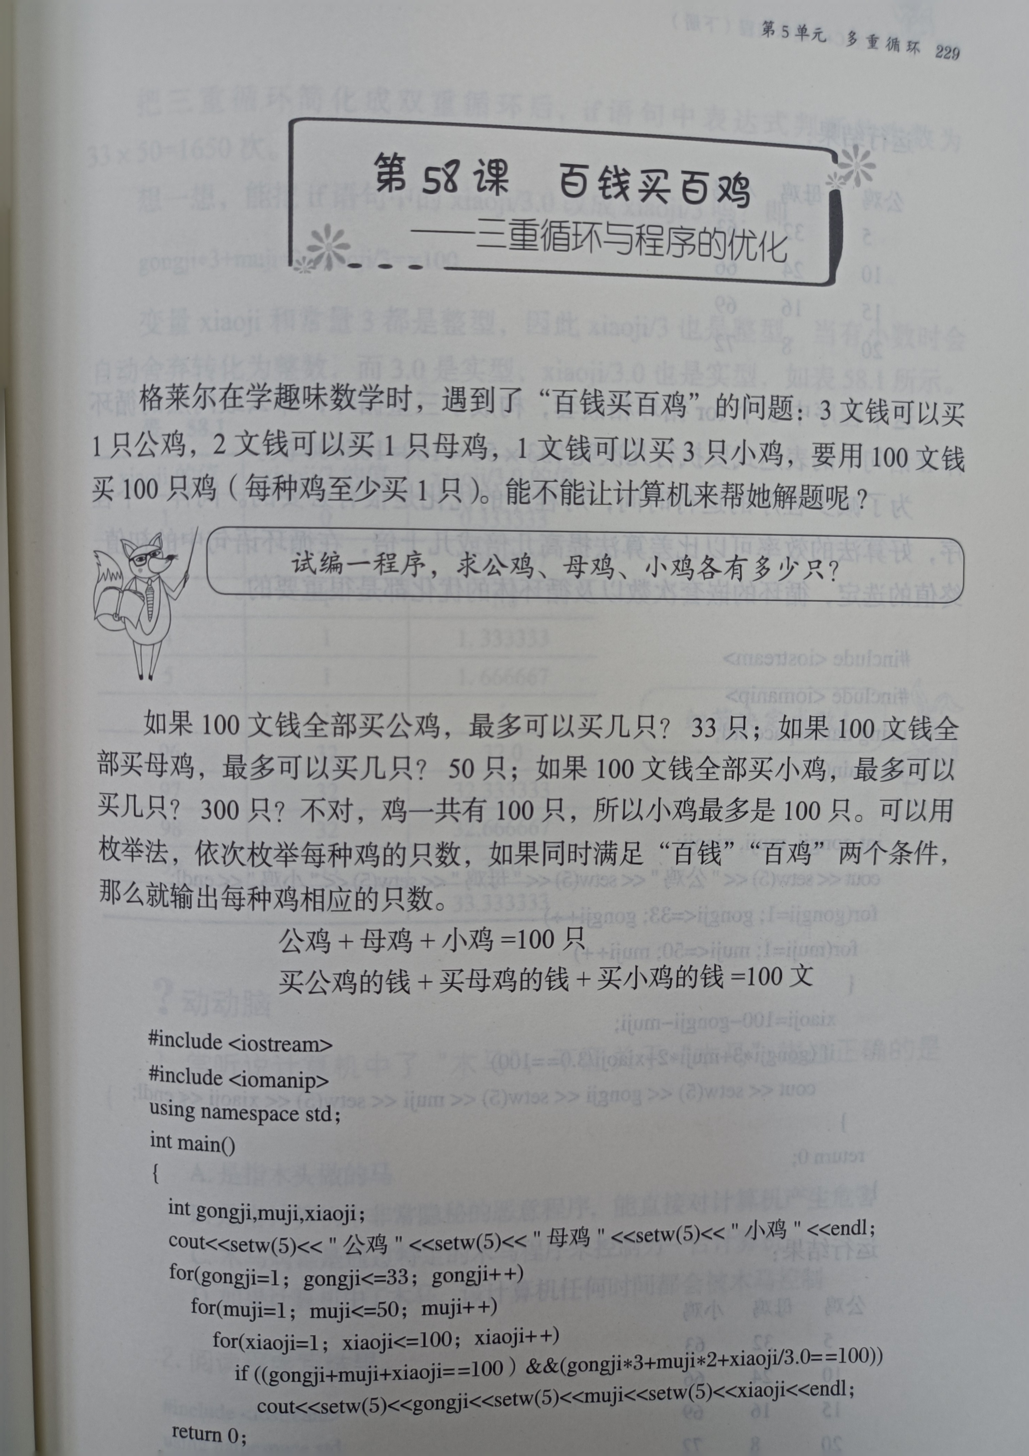

Slide 3



试编一程序，求公鸡、母鸡、小鸡各有多少只？

Slide 4
公鸡+母鸡+小鸡=100只
买公鸡的钱+买母鸡的钱+买小鸡的钱=100文

Slide 5
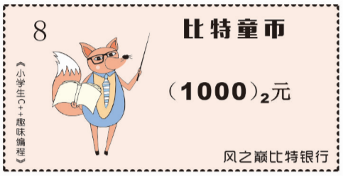
参考程序（不完整）
参考程序（完整）
建议程序在Dev-C++环境中打开学习，师生一起讨论，在课堂中动态的生成代码，把程序补充完整，这样学习效果会更佳。

Slide 6
优 化

Slide 7
第58课 百钱买百鸡2
参考程序（不完整）
参考程序（完整）
建议程序在Dev-C++环境中打开学习，师生一起讨论，在课堂中动态的生成代码，把程序补充完整，这样学习效果会更佳。

Slide 8
浙江省金华市环城小学
潘洪波
2017.4
《小学生C++趣味编程》配套课件

